Slide 1
基于Doc2vec的混合神经网络预测模型
队长：
172115007 王玉洁
成员：
172115005 王 任
182115001 姜 迪

Slide 2
CONTENTS-
1
·工作逻辑·
2
·测试结果·
3
·总结·

Slide 3
工作逻辑
Overview of Phase Work

Slide 4


基于Doc2vec的混合神经网络预测模型
数据处理及模型构建
选择的数据源来自沪深300。
指数样本选自沪深两个证券市场，覆盖了大部分的行业。成分股的市场代表性好，流动性高，交易活跃，能够反映市场主流投资的收益情况。

Slide 5
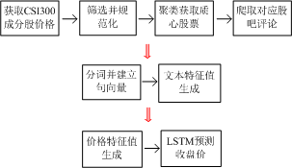
基于Doc2vec的混合神经网络预测模型
主要分为数据预处理部分，情感分析及模型构建三部分。

Slide 6
基于Doc2vec的混合神经网络预测模型
一 数据预处理---股票筛选及爬取股评
采用AP近邻算法聚类，根据价格波动特点得到40类
使用baostock数据接口下载沪深300（CSI300）股票列表，并按列表下载所有股票价格信息，包括date,code,open,close,high,low,volume,amount,turn
筛选数据缺失严重的数据，得到最终的203支股票。
并将所有数据规范化到同一数量级别上
访问质心股票的股吧，采用python3.5 的beautifulsoup模块，通过匹配网页中css的id名获取评论中的阅读量，评论数目，评论标题，作者及发布时间
根据聚类质心爬取股票评论信息
聚类
筛选数据并规范化
数据下载

Slide 7
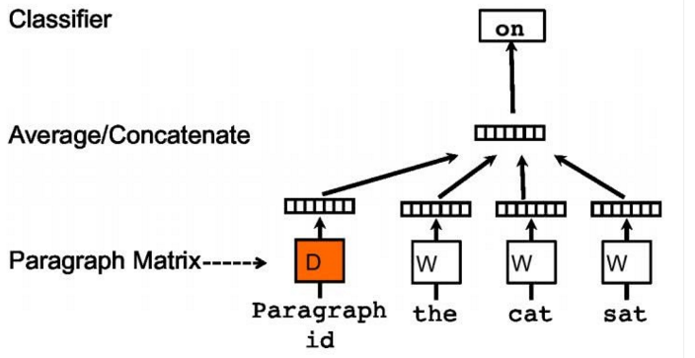
基于Doc2vec的混合神经网络预测模型
二 情感分析---句向量生成
在得到股票评论文件后，由于文件中存在特殊符号等，其会作为噪音干扰情感分析的准确性。首先删除文件的特殊符号。得到全文本的评论文件，按照时间顺序排列。
Doc2vec^{[1]}：基于word2vec提出，其基本思想是将一个句子表示为一个向量。无监督算法，不需固定句子长度，克服了以往词向量技术（词袋模型）的缺点。
[1] Le, Quoc, and Tomas Mikolov. "Distributed representations of sentences and documents." International conference on machine learning. 2014.
Notes:
Doc2vec模型是受到了word2vec模型的启发，word2vec里预测词向量时，根据不同语境中词和词之间距离，预测出来的词是含有词义的。在Doc2vec中也构建了相同的结构。
在Doc2vec中，每一句话用唯一的向量来表示，用矩阵D的某一列来代表。每一个词也用唯一的向量来表示，用矩阵W的某一列来表示。
每次训练滑动截取句子中一小部分词来训练，但在输入层，增添了一个新句子向量Paragraph vector，Paragraph vector可以被看作是另一个词向量，它扮演了一个记忆，Paragraph Vector在同一个句子的若干次训练中是共享的，所以同一句话会有多次训练，每次训练中输入都包含Paragraph vector。它可以被看作是句子的主旨，有了它，该句子的主旨每次都会被放入作为输入的一部分来训练。这样每次训练过程中，不光是训练了词，得到了词向量。同时随着一句话每次滑动取若干词训练的过程中，作为每次训练的输入层一部分的共享Paragraph vector，该向量表达的主旨会越来越准确。训练完了以后，就会得到训练样本中所有的词向量和每句话对应的句子向量。在预测新的句子的时候，会将该Paragraph vector随机初始化，放入模型中再重新根据随机梯度下降不断迭代求得最终稳定下来的句子向量。不过在预测过程中，模型里的词向量还有投影层到输出层的softmax weights参数是不会变的，这样在不断迭代中只会更新Paragraph vector，其他参数均已固定，只需很少的时间就能计算出带预测的Paragraph vector。

Slide 8
基于Doc2vec的混合神经网络预测模型
二 情感分析----文本特征值生成
为了将评论句向量和股票价格联系起来。我们利用卷积神经网络（CNN）将每个句向量转换为一个具体值作为其情感分析值。
样本集是句向量文件，标签集为股票相对于前一天的涨跌幅。优化算法为Adam算法。
CNN神经网络结构图

Slide 9
基于Doc2vec的混合神经网络预测模型
二 情感分析----实例
在本项目中，我们以第37类为例，对其质心中国太保（601601）进行训练。
训练过程如下：
处理中国平安的评论文件。处理好的中国平安数据将作为语料库。（2017-2018）
采用python 3.5的第三方库gensim进行doc2vec训练。
将中国平安切词，调用gensim.models.doc2vec ( )函数进行训练，经过1000次迭代模型趋于平稳后，保存其参数文件。
调用保存的模型参数文件，切词后对中国太保进行句向量提取。
处理中国人寿的评论文件，计算股票涨跌幅。将作为CNN的训练集。
利用python3.5的keras模型搭建CNN网络模型，并将训练集送入训练，得到收敛结果后将中国太保文件作为测试集送入模型，得到最后的情感值并写入文件。

Slide 10
基于Doc2vec的混合神经网络预测模型
三 预测模型---价格特征生成（卷积自编码器）
得到文本情感分析值后，我们将利用其作为影响股票价格波动的一部分，对股票价格进行预测。
除了本文外，股票的各种价格指标同样影响了股价波动。因此我们同样提取股票的价格特征最为最终模型输入集合的一部分。
但对于股票指标来说，不同的指标在含义上可能存在冗余，因此若我们获取大量指标作为输入会造成输入集合维度过高，影响模型运行速度。
卷积自编码器：提取指标之间的特征并表示为一个一维的向量。
卷积自编码器结构图

Slide 11
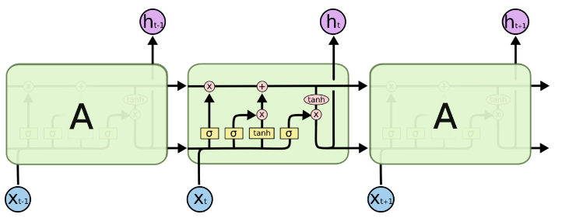
基于Doc2vec的混合神经网络预测模型
三 预测模型---LSTM神经网络预测收盘价
当评论文本的情感特征和对应股票价格特征提取完毕后，将两个特征进行拼接作为最终输入集合。
预测模型由LSTM（长短期记忆神经网络）组成。LSTM是RNN（循环神经网络）的改进，每次的输出结果都与当前隐层和上一次的单元状态共同决定，三个门结构筛选了信息组成，因此适用于预测时间序列。
LSTM神经网络结构图

Slide 12
基于Doc2vec的混合神经网络预测模型
三 预测模型---项目实例
本项目的训练过程如下：
根据之前获取的中国太保的价格信息，输入卷积自编码器中得到1*1的特征向量。
与文本特征进行拼接
利用python3.5的第三方库keras搭建LSTM神经网络
以第二天的收盘价作为标签集。训练集测试集分别占总样本数的70%和30%。
最终得到预测的第二天收盘价并与真实值对比。

Slide 13
基于Doc2vec的混合神经网络预测模型
三 预测模型---模型结构图
通过以上分析，得到了最终基于Doc2Vec的混合神经网络预测模型的完整结构，如下：
基于Doc2Vec的混合神经网络预测模型

Slide 14
测试结果展示

Slide 15
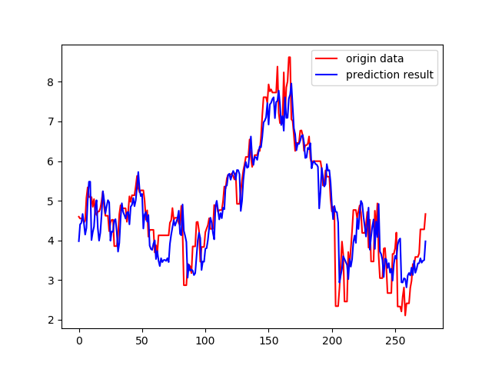
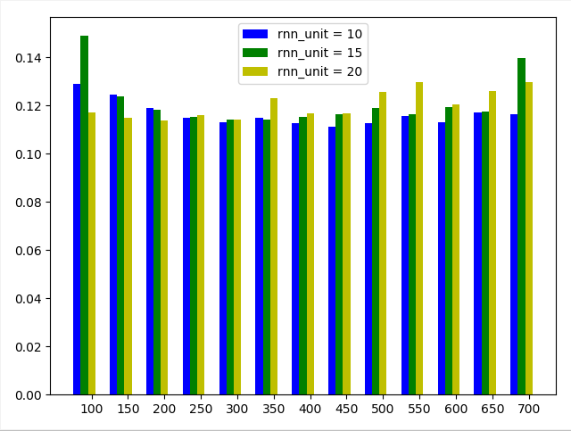
基于Doc2vec的混合神经网络预测模型
经过多次参数调试和运行，我们发现当LSTM隐层神经元个数为10个，迭代次数为450次时，效果最好。预测误差为0.1111%。
预测结果与真实结果对比
参数调整的结果对比

Slide 16
总结

Slide 17
基于Doc2vec的混合神经网络预测模型
由于根据股票自身特点进行聚类，每一类之间的股票相关性很强，因此只分析质心股票便可得到一个相对准确的结果。
在对股票进行聚类，训练句向量以及提取价格特征这三部分中，采用的学习方法均为无监督学习，一定程度上减少了外部噪音的影响。
总结
将股票相关评论与股价波动变化起来，可全面的表示股价波动。同时CNN和自编码器对数据进行降维，使得模型运行速度大大增加。
从数据内部入手，利用神经网络构建非线性模型，学习数据之间的隐藏关系。
适用于股票这种波动性较大的时间序列。

Slide 18
THANKS

